Slide 1
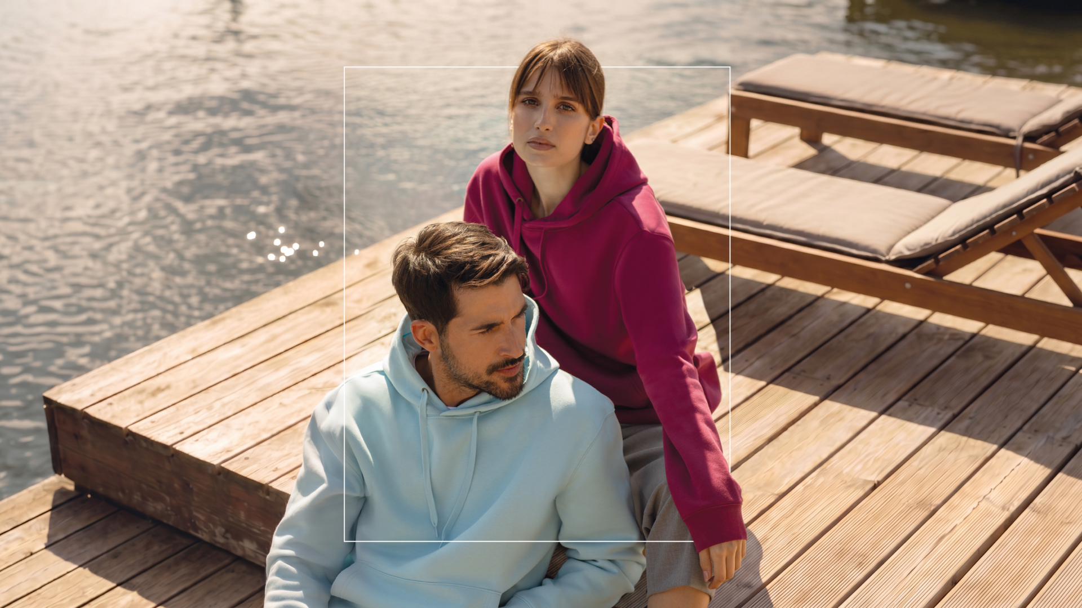
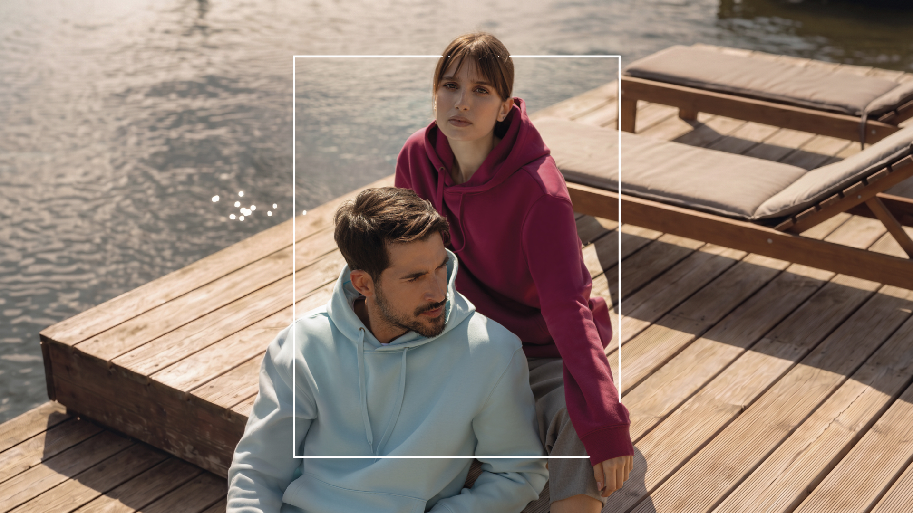



Slide 2





MADE IN PORTUGAL
ВКЛЮЧАЕТ В СЕБЯ КОЛЛЕКЦИЮ ОДЕЖДЫ,
ПРОИЗВЕДЕННОЙ В ПОРТУГАЛИИ.

Slide 3




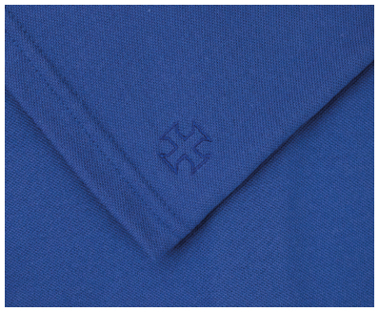

TH Clothes
В 2006 ГОДУ
В ПОРТУГАЛЬСКОМ ГОРОДЕ БАТАЛЬЯ ПОЯВИЛСЯ БРЕНД
TH CLOTHES — ЭТАЛОН ПРЕМИАЛЬНОГО БРЕНДА
В ИНДУСТРИИ РЕКЛАМНОГО ТЕКСТИЛЯ, СОЧЕТАЮЩИЙ
В СЕБЕ:
В производстве
трикотажного полотна используется обработка ферментами
для придания дополнительной мягкости изделиям
для получения гладкой поверхности изделия, идеально подходящей
под все виды печати
КАЧЕСТВО
ИННОВАЦИИ
ОТВЕТСТВЕННОСТЬ
ПЕРЕД КЛИЕНТАМИ

Slide 4
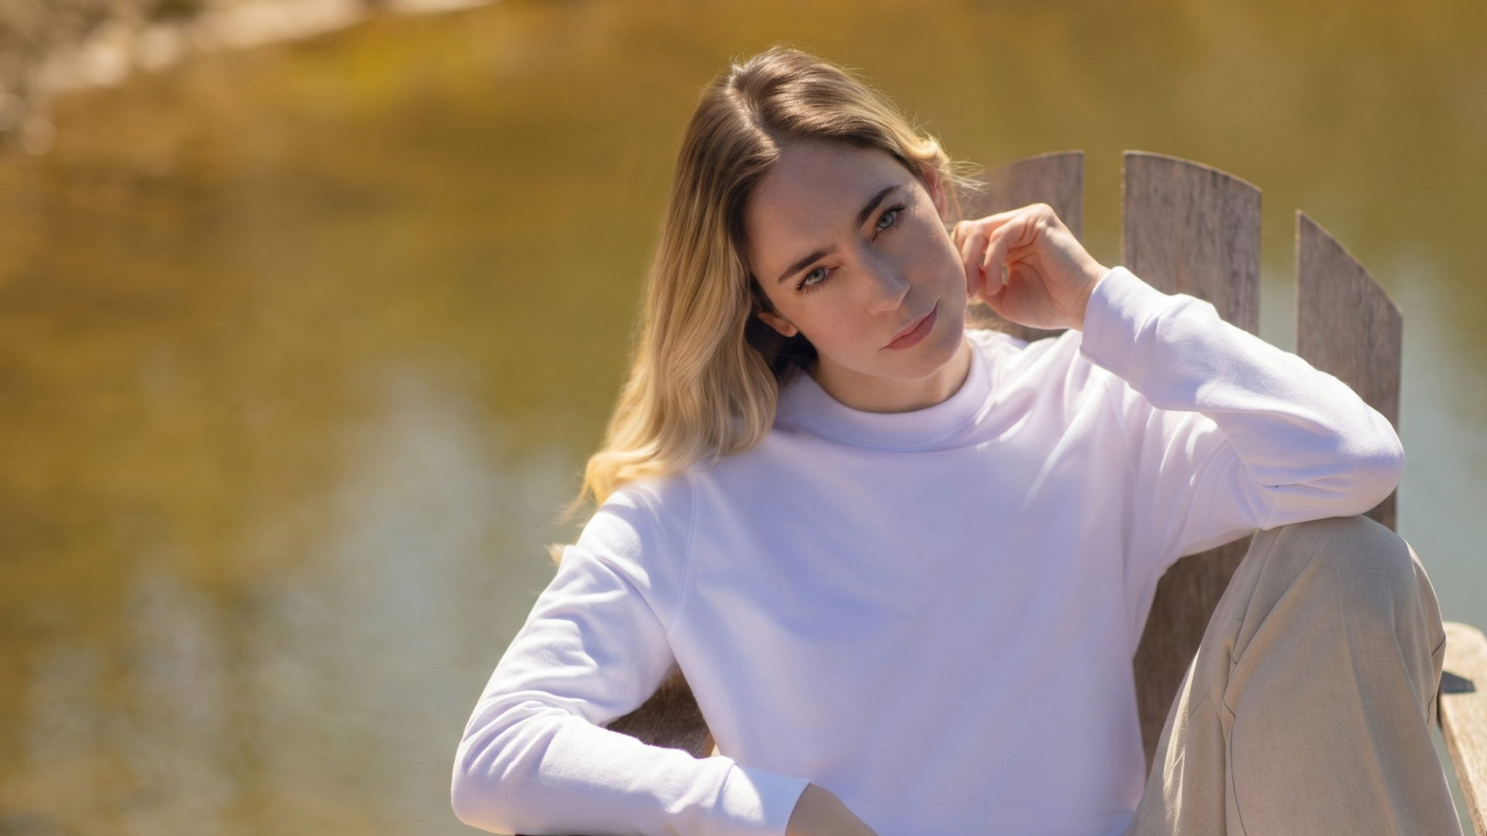



TH Clothes
HAPPY GIFTS ЯВЛЯЕТСЯ ЕДИНСТВЕННЫМ ПРЯМЫМ ПОСТАВЩИКОМ "БРЕНДА
TH CLOTHES" В РОССИИ!

Slide 5


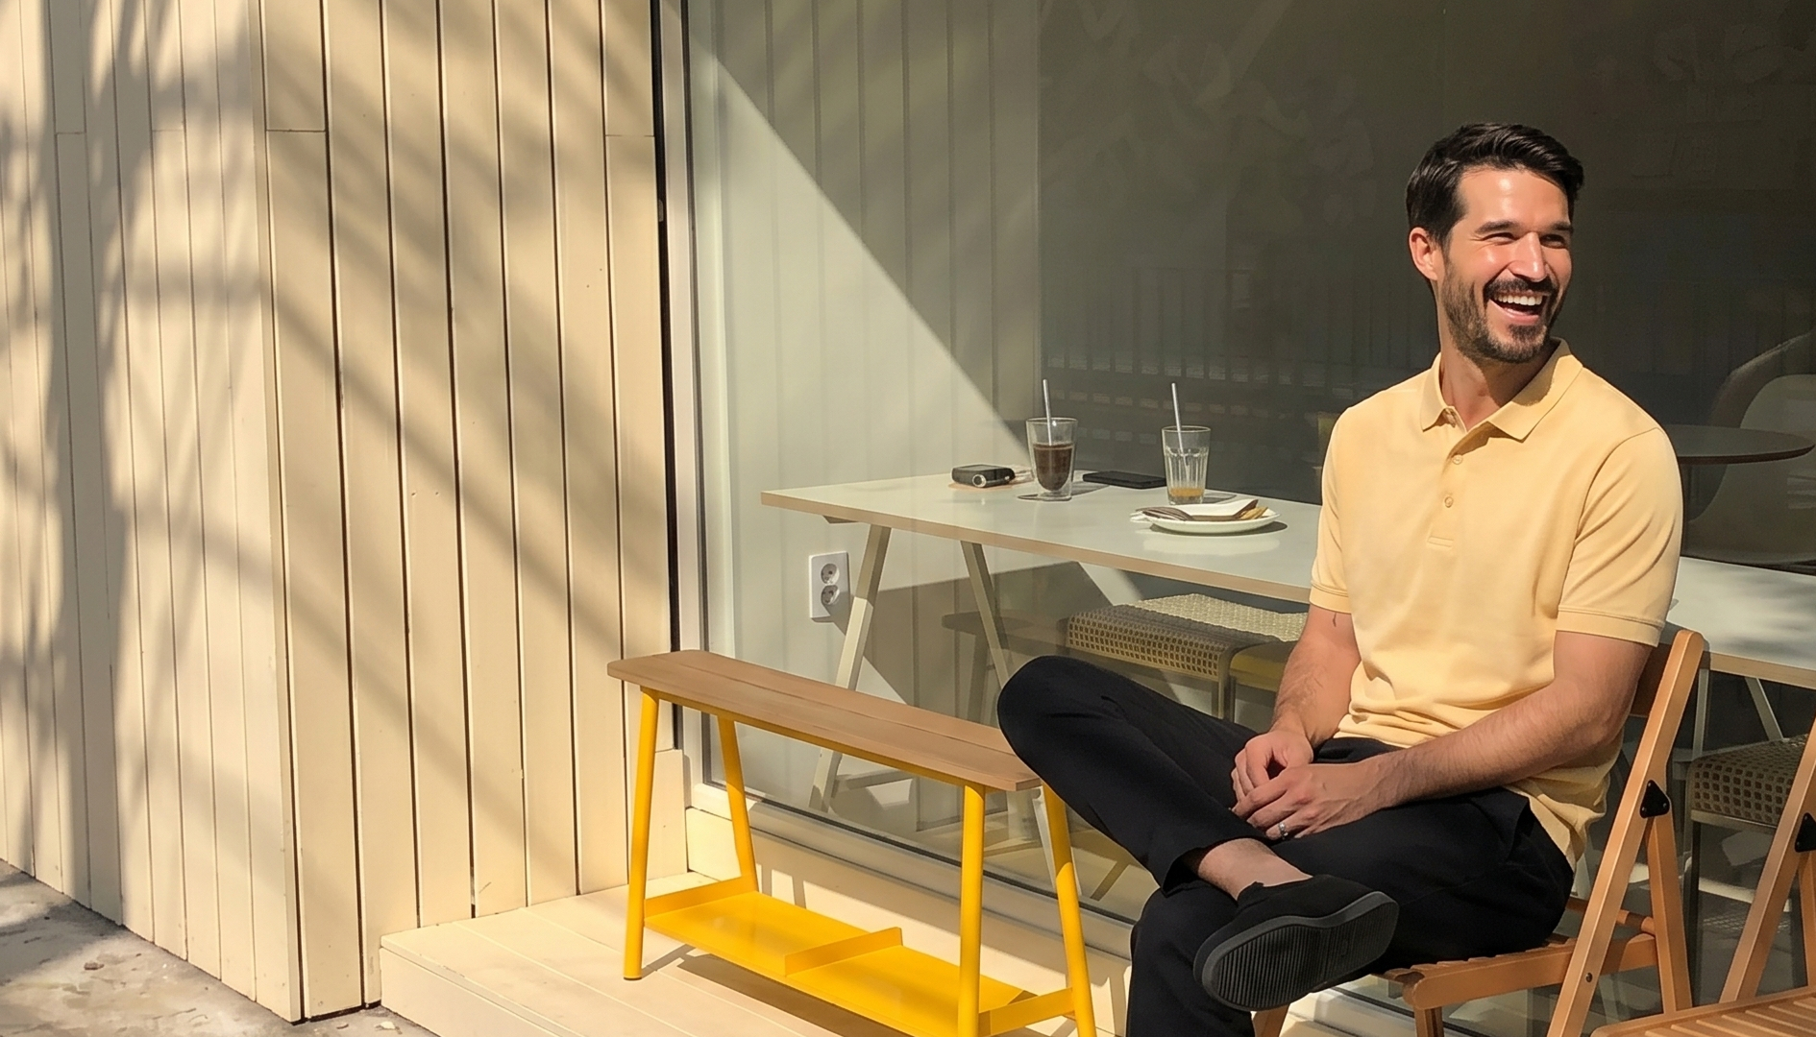
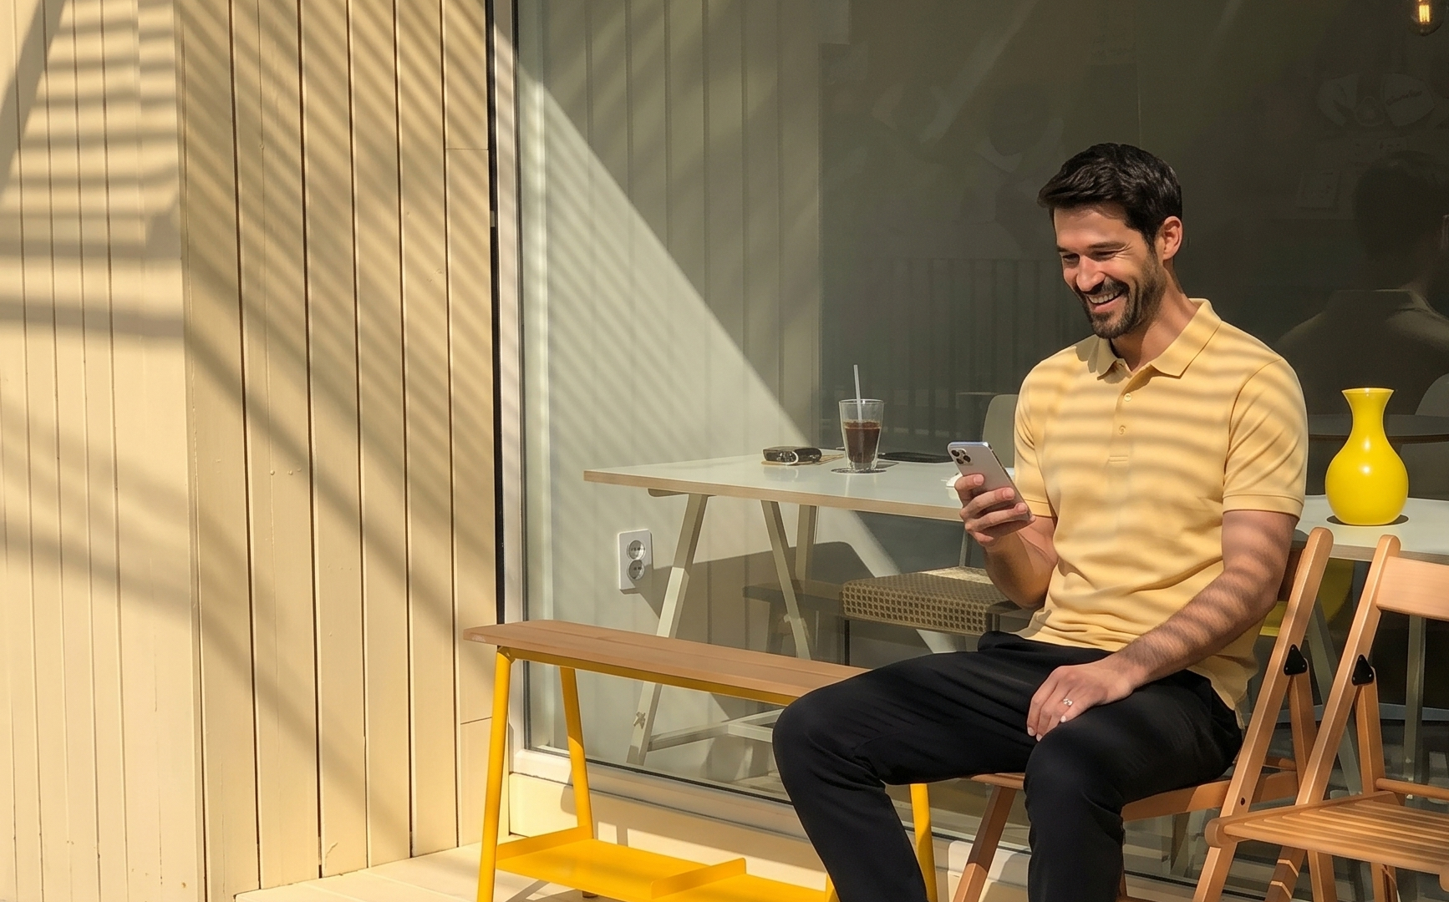

5
TH Clothes
ПОРТУГАЛИЯ ВХОДИТ В
ПЯТЁРКУ ЛИДЕРОВ ТЕКСТИЛЬНОЙ
И ШВЕЙНОЙ
ПРОМЫШЛЕННОСТИ
В ЕВРОПЕ
ИСПАНСКАЯ КОМПАНИЯ INDITEX, МИРОВОЙ ЛИДЕР В СФЕРЕ РИТЕЙЛА (ЕЙ ПРИНАДЛЕЖАТ БРЕНДЫ ZARA, PULL&BEAR, MASSIMO DUTTI, BERSHKA,
STRADIVARIUS, OYSHO, ZARA HOME И UTERQUE) РАЗМЕЩАЕТ ЗАКАЗЫ НА 887 ПОРТУГАЛЬСКИХ ФАБРИКАХ НА СУММУ СВЫШЕ
1,5 МЛРД ЕВРО.

Slide 6

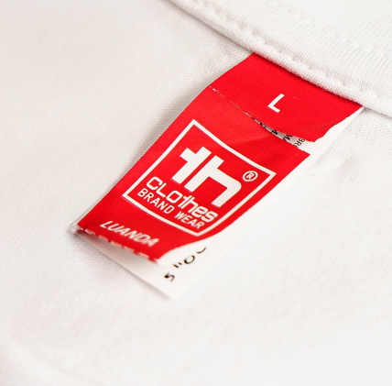
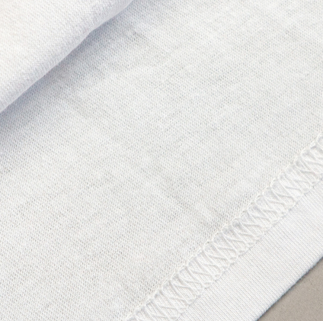
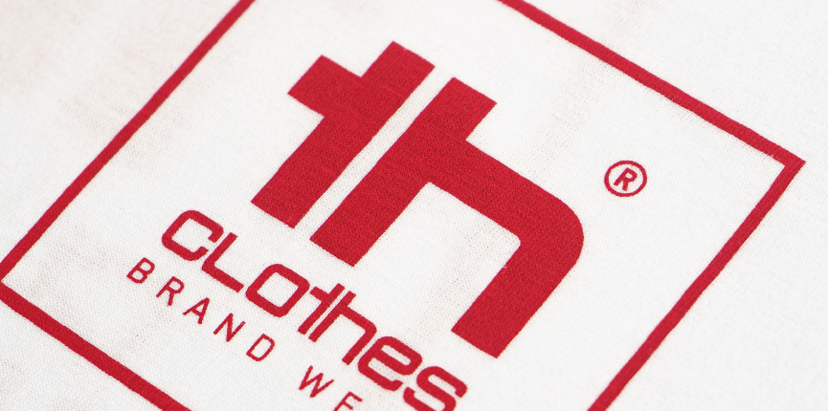


TH Clothes
LUANDA
Модель без боковых швов.
Вся одежда содержит ярлыки с функцией съёмная этикетка.
Останется размер, символы по уходу и страна происхождения.
Укрепляющая
тесьма из джерси
на задней части
горловины.
ФУТБОЛКА МУЖСКАЯ LUANDA 150
351000
джерси, кардный хлопок 100%, плотность 150 г/м2
съёмная
этикетка

Slide 7



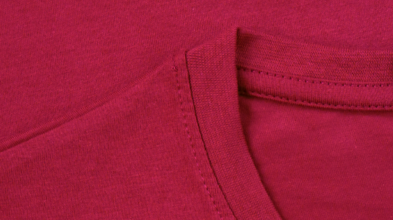
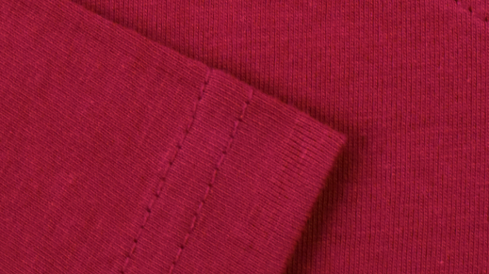


новые
цвета
TH Clothes
Горловина обработана эластичным рибом 1х1.
ANKARA
Укрепляющая тесьма из пике на внутренней стороне горловины.
ФУТБОЛКА МУЖСКАЯ ANKARA 190
351002
кардный хлопок 100%,
плотность 190 г/м2, джерси
съёмная
этикетка

Slide 8
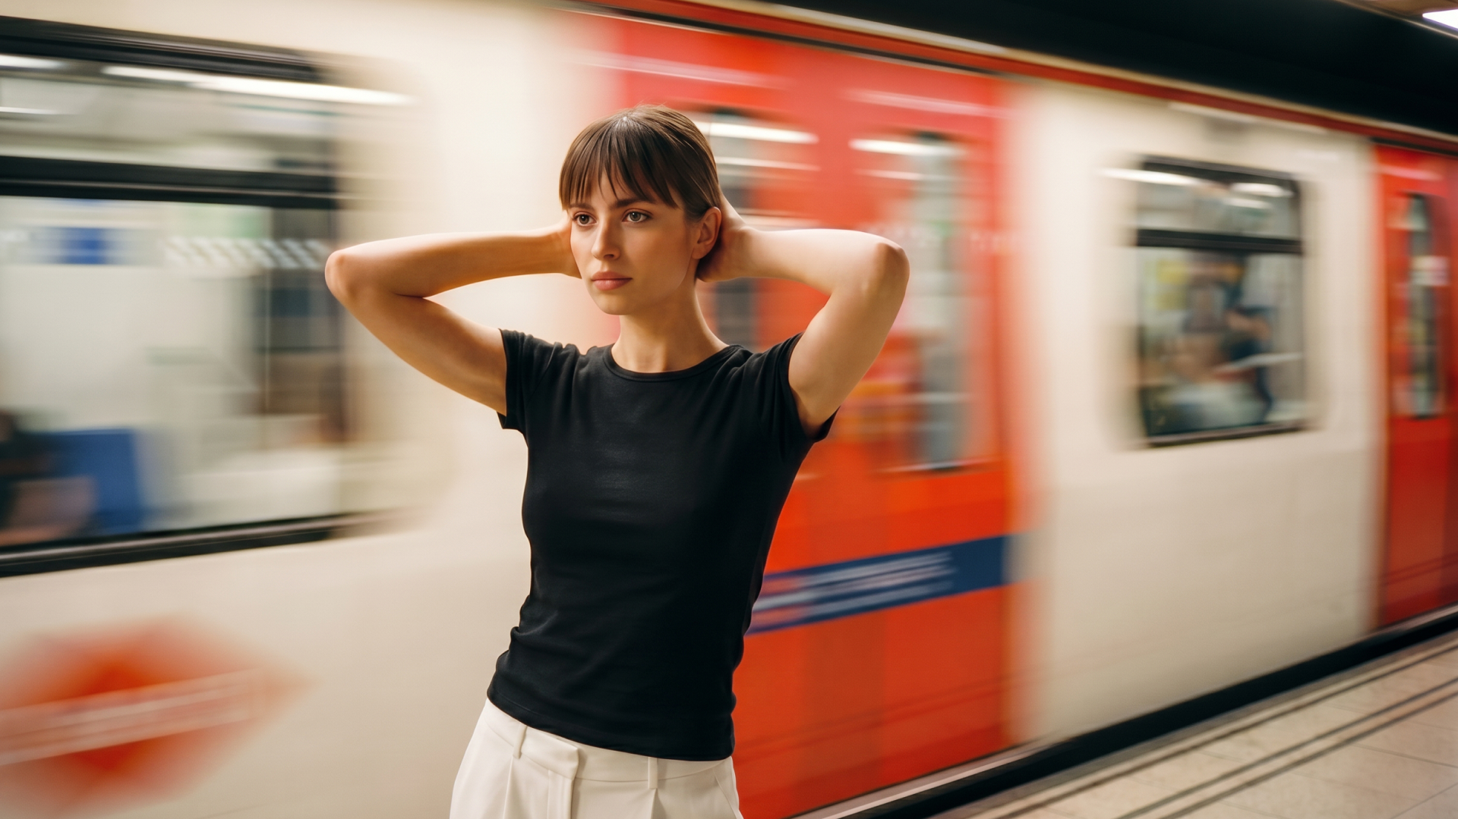
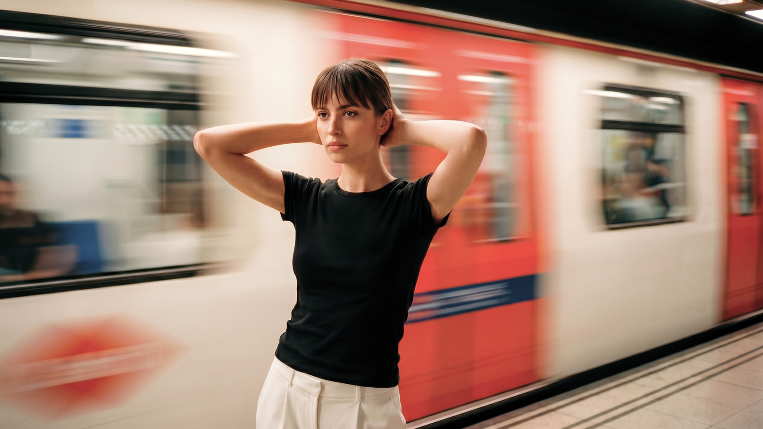
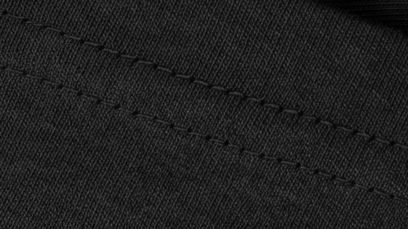
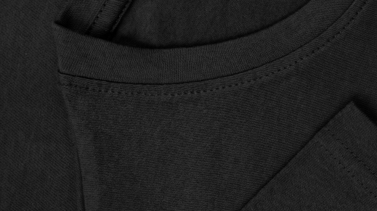

TH Clothes
ANKARA
WOMEN
ФУТБОЛКА ЖЕНСКАЯ ANKARA WOMEN 190
351003
джерси, кардный хлопок 100%, плотность 190 г/м2
Горловина обработана тесьмой джерси.
Двойная отстрочка
на рукавах и по низу изделия.
Приталенный силуэт.
съёмная
этикетка

Slide 9
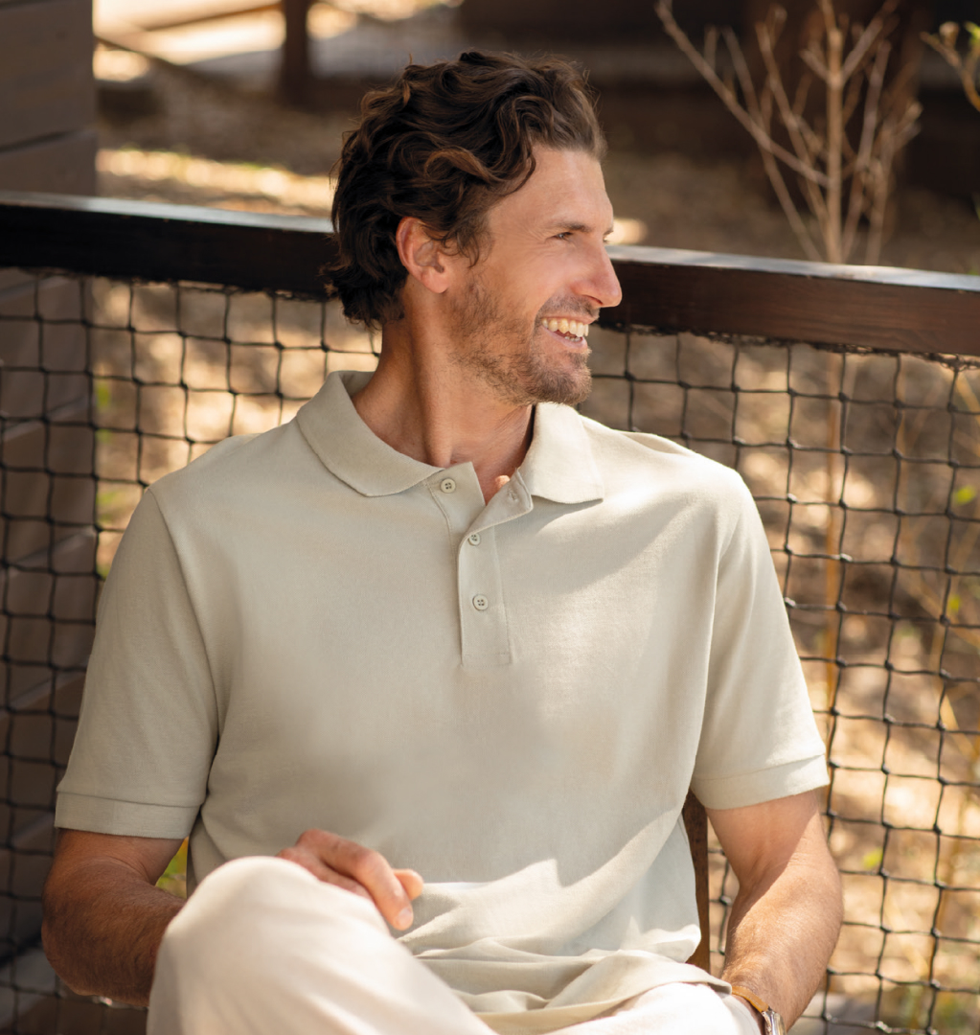
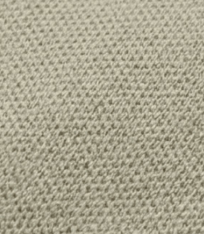
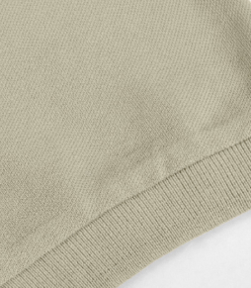
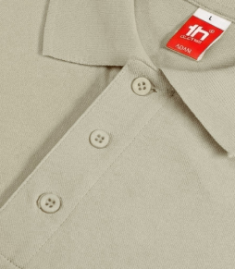
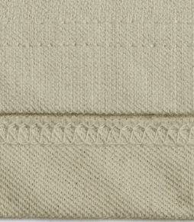

Укрепляющая тесьма из пике на внутренней стороне горловины.
Боковые разрезы
в нижней части
изделия.
TH Clothes
ADAM
Перед короче
спинки на 2 см.
РУБАШКА-ПОЛО МУЖСКАЯ ADAM 195
353000
пике, 100% кардный хлопок, плотность 195 г/м2
съёмная
этикетка

Slide 10
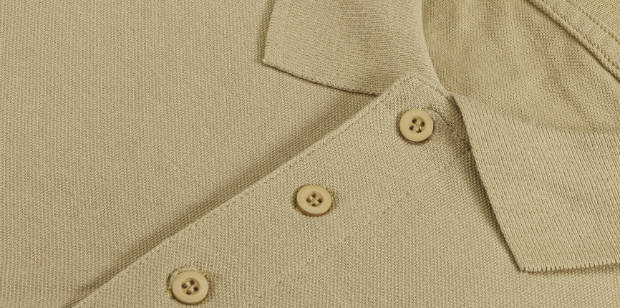
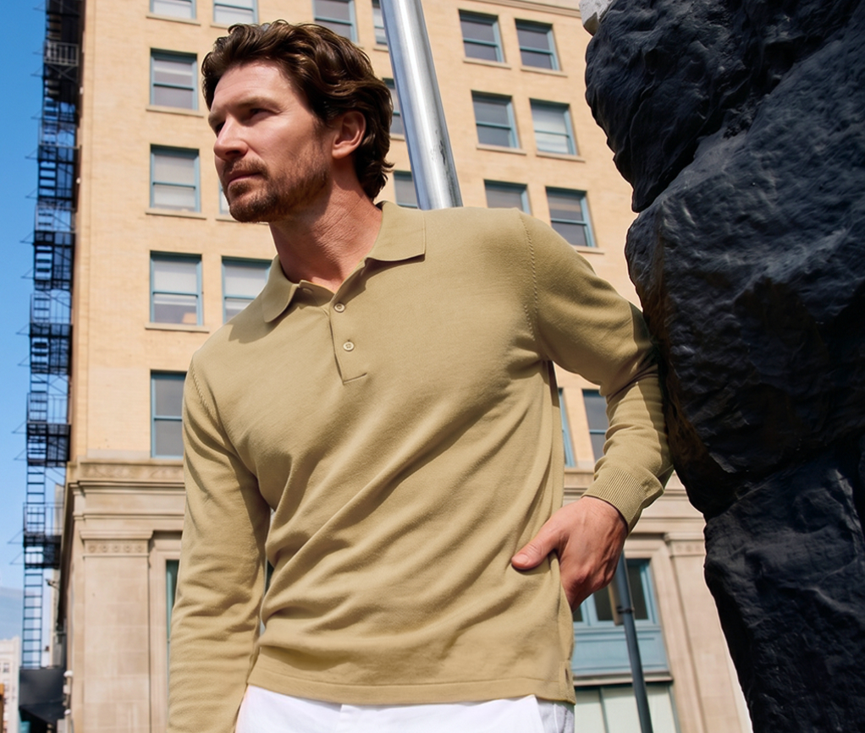
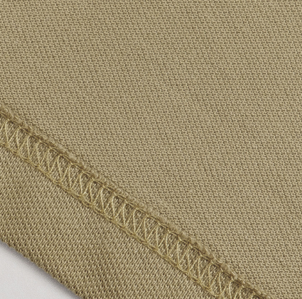
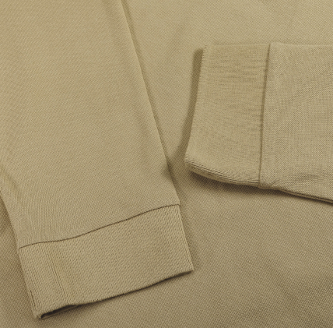


Укрепляющая тесьма из пике на внутренней стороне горловины.
TH Clothes
Воротник и рукава обработаны эластичным рибом 1х1.
BERN
РУБАШКА-ПОЛО МУЖСКАЯ
С ДЛИННЫМ РУКАВОМ BERN 210
353006
пике, 100% хлопок, плотность 210 г/м2
съёмная
этикетка

Slide 11
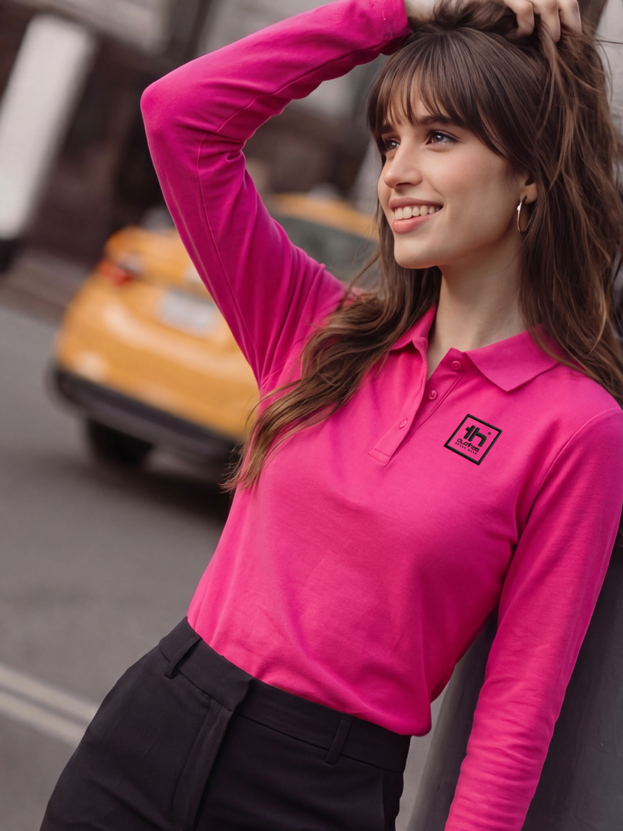
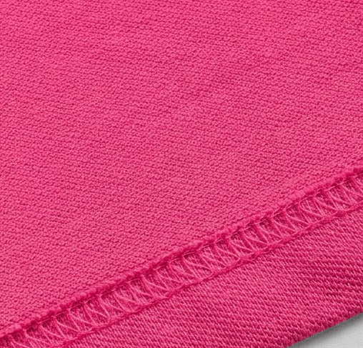
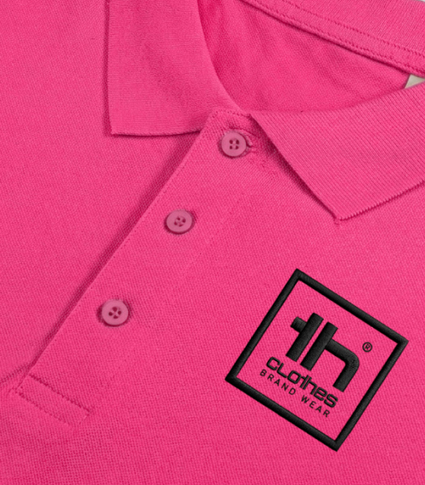

TH Clothes
BERN WOMEN
РУБАШКА-ПОЛО ЖЕНСКАЯ
С ДЛИННЫМ РУКАВОМBERN WOMEN 210
353007
пике, 100% хлопок, плотность 210 г/м2
Двойная отстрочка
на рукавах.
Укрепляющая тесьма из пике
на внутренней стороне горловины.
съёмная
этикетка

Slide 12
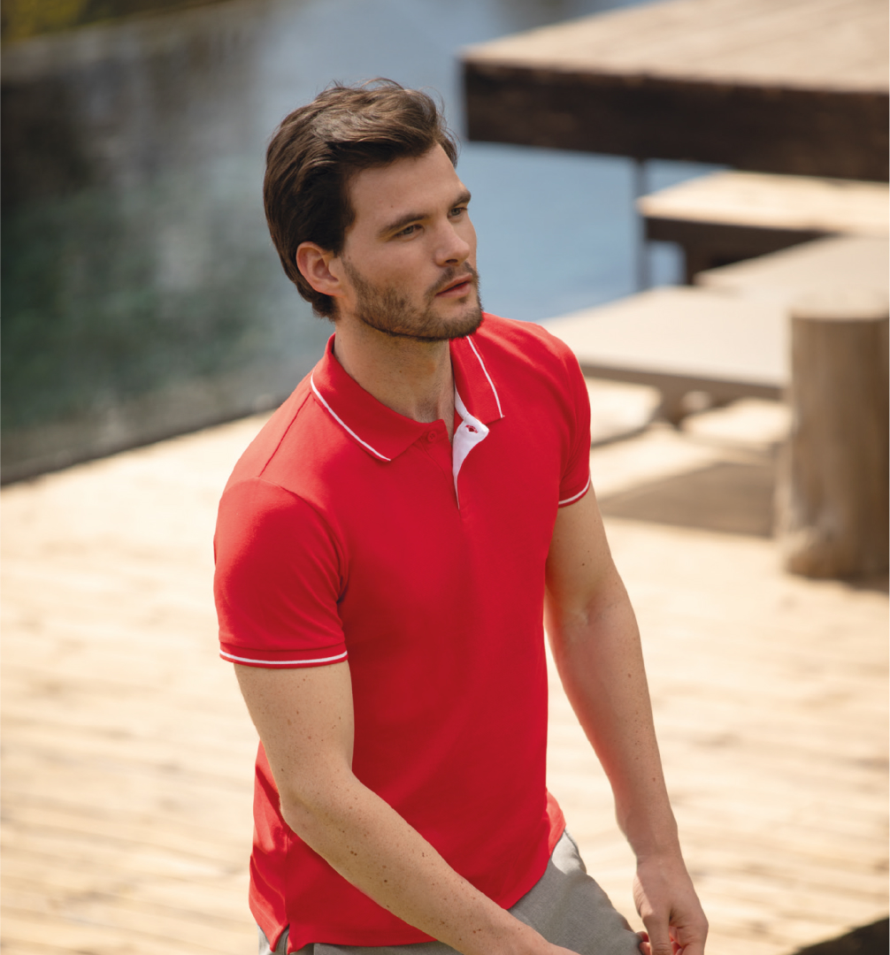
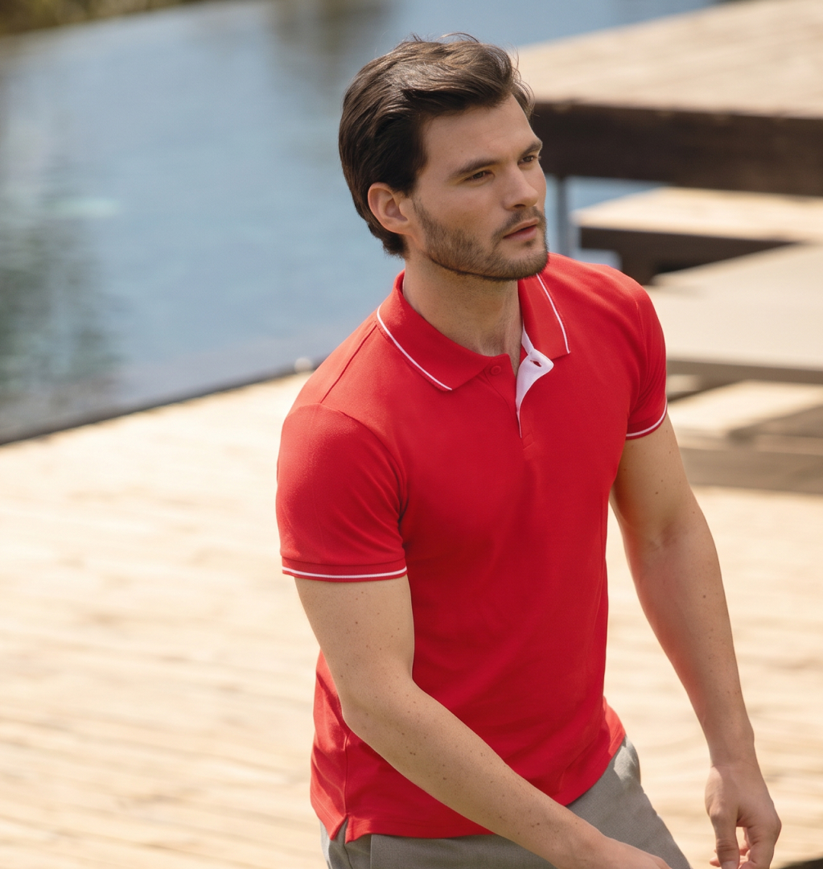
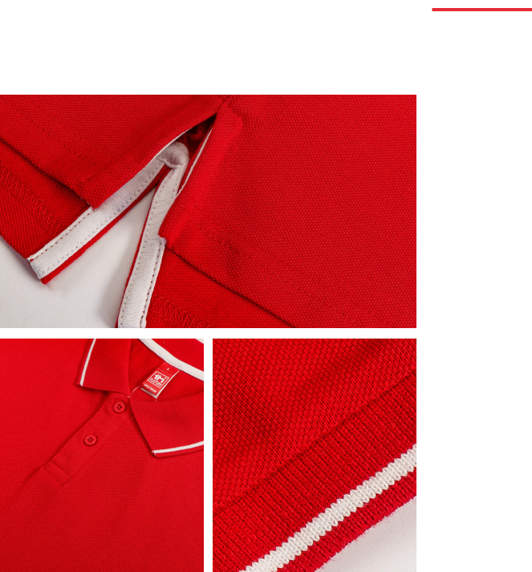


TH Clothes
SPECTRUM
Контрастная отделка
на боковых разрезах, горловине и планке.
Укрепленная планка
с двумя пуговицами
в тон основной ткани.
РУБАШКА-ПОЛО МУЖСКАЯ SPECTRUM
353015
пике, 100% хлопок, плотность 210 г/м2
съёмная
этикетка

Slide 13


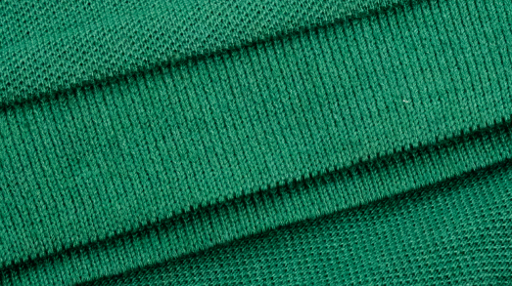
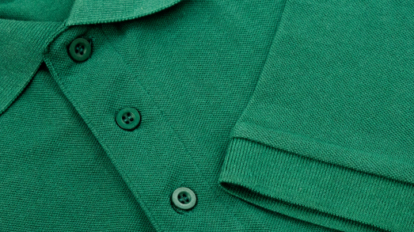

Воротник и рукава обработаны эластичным рибом 1х1.
TH Clothes
Укрепляющая тесьма из пике
на внутренней стороне горловины.
BERLIN
РУБАШКА-ПОЛО МУЖСКАЯ BERLIN 200
353002
пике, 65% полиэстер,
35% хлопок, плотность 200г/м2
съёмная
этикетка

Slide 14
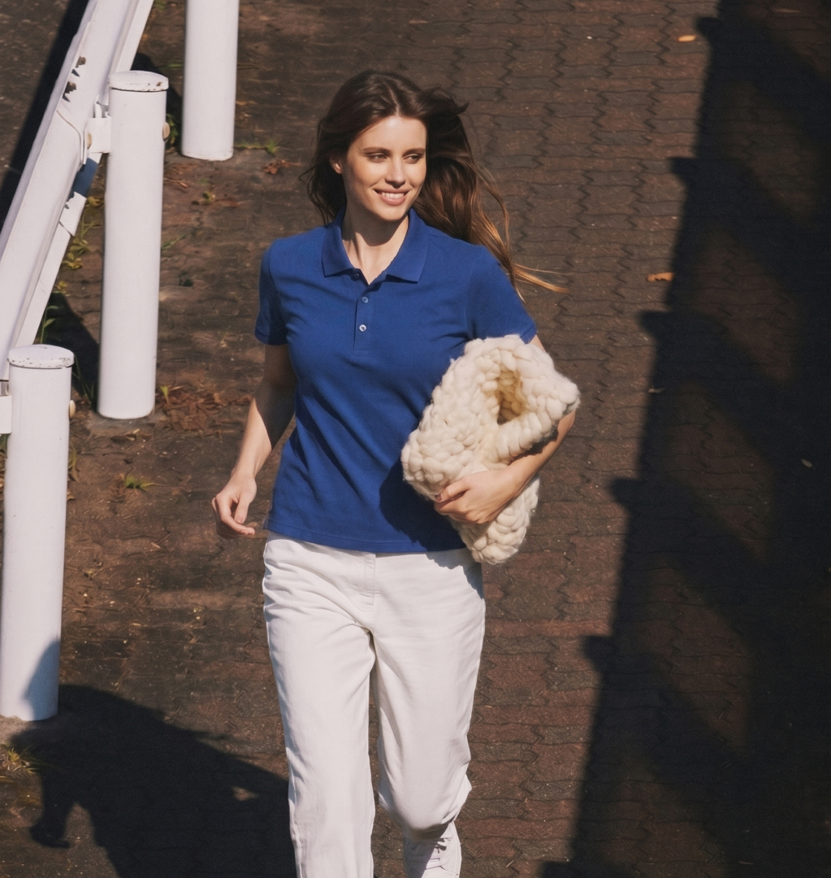
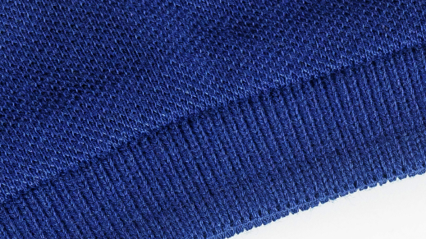
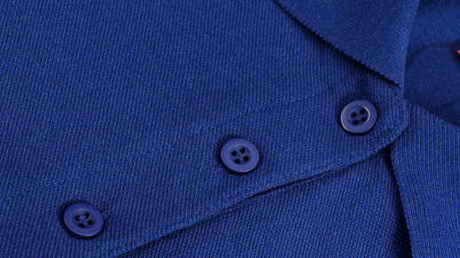

TH Clothes
BERLIN WOMEN
РУБАШКА-ПОЛО ЖЕНСКАЯ BERLIN WOMAN 200
353003
Воротник и рукава обработаны эластичным рибом 1х1.
пике, 65% полиэстер,
35% хлопок, плотность 200 г/м2
съёмная
этикетка
3 пуговицы на планке в цвет основной ткани.

Slide 15
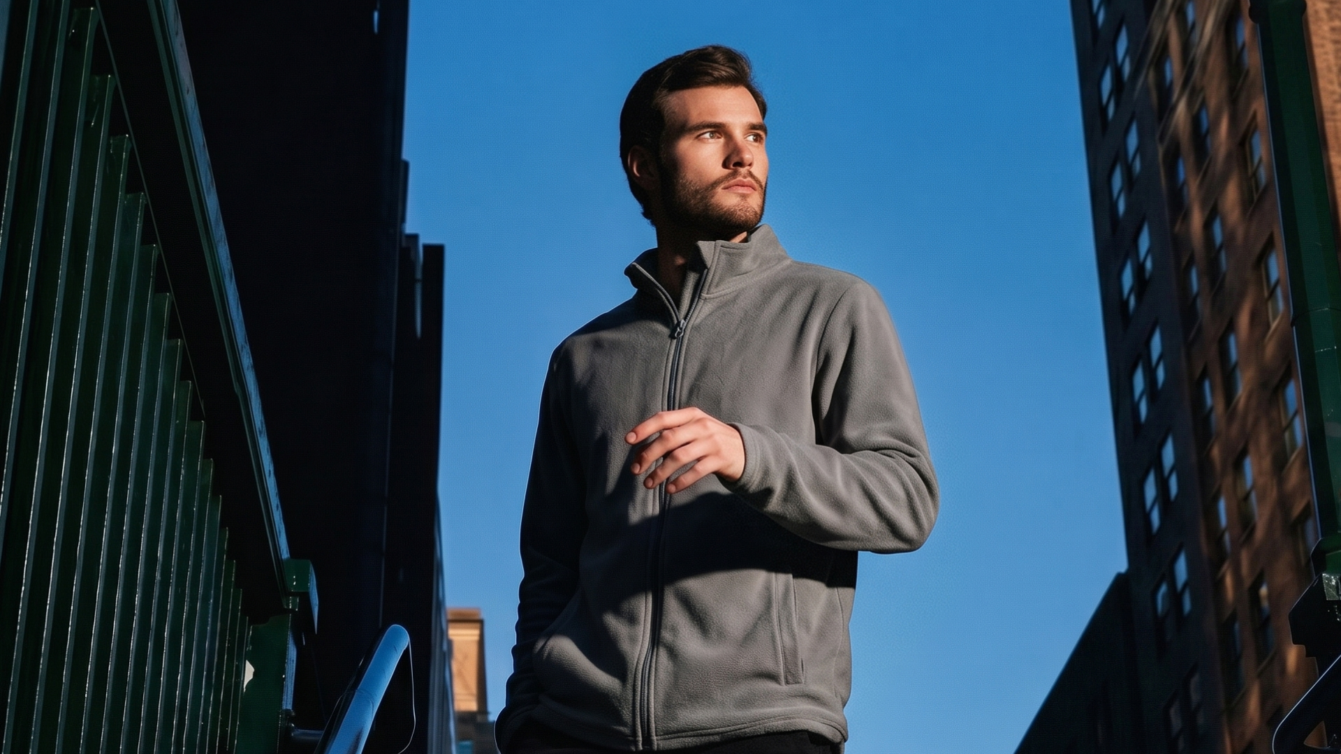
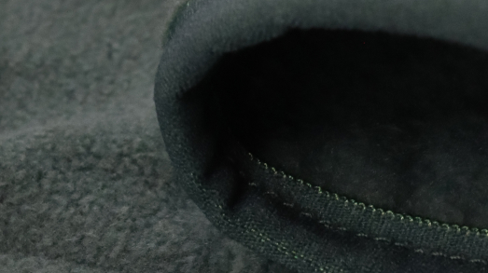

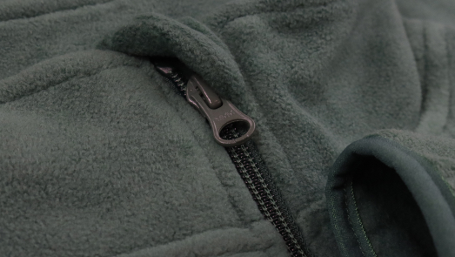

Эластичные манжеты на рукавах.
TH Clothes
Тканевый огранечитель для защиты подбородка.
HELSINKI
ТОЛСТОВКА МУЖСКАЯ HELSINKI 260
356000
флис, 100% полиэстер, плотность 260 г/м2
съёмная
этикетка

Slide 16

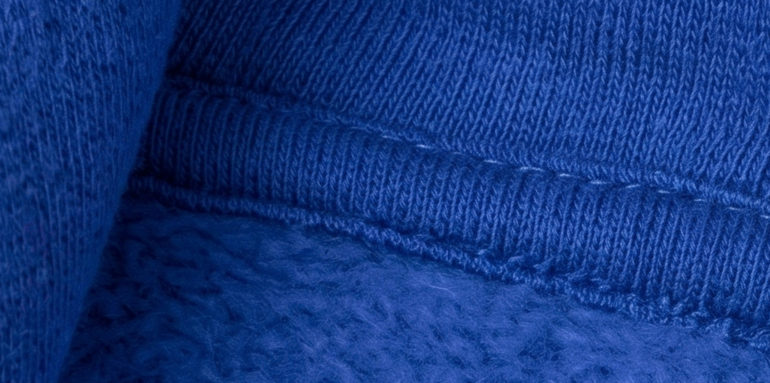
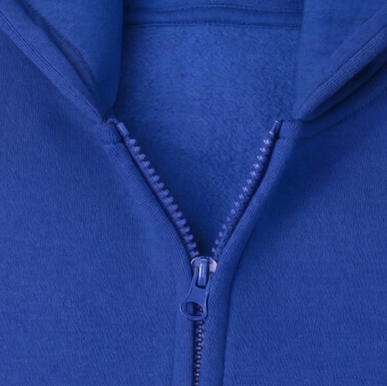
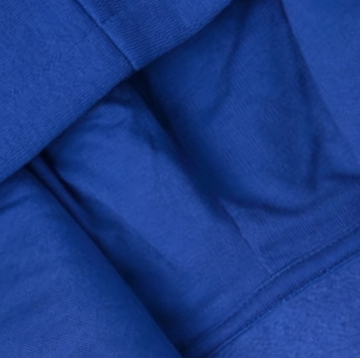


новый
цвет
TH Clothes
AMSTERDAM
Лицевая сторона футера выполнена из 100% хлопка, а начёс на изнаночной стороне - из 100% полиэстера.
Капюшон с покладкой из джерси
(в цвет изделия). Вышитые люверсы. Шнур в капюшоне - в цвет изделия.
ТОЛСТОВКА МУЖСКАЯ AMSTERDAM 320
355002
футер трёхниточный с начёсом,
50% кардный хлопок, 50% полиэстер, плотность 320 г/м2
съёмная
этикетка

Slide 17
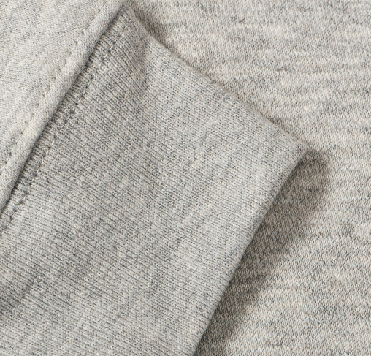
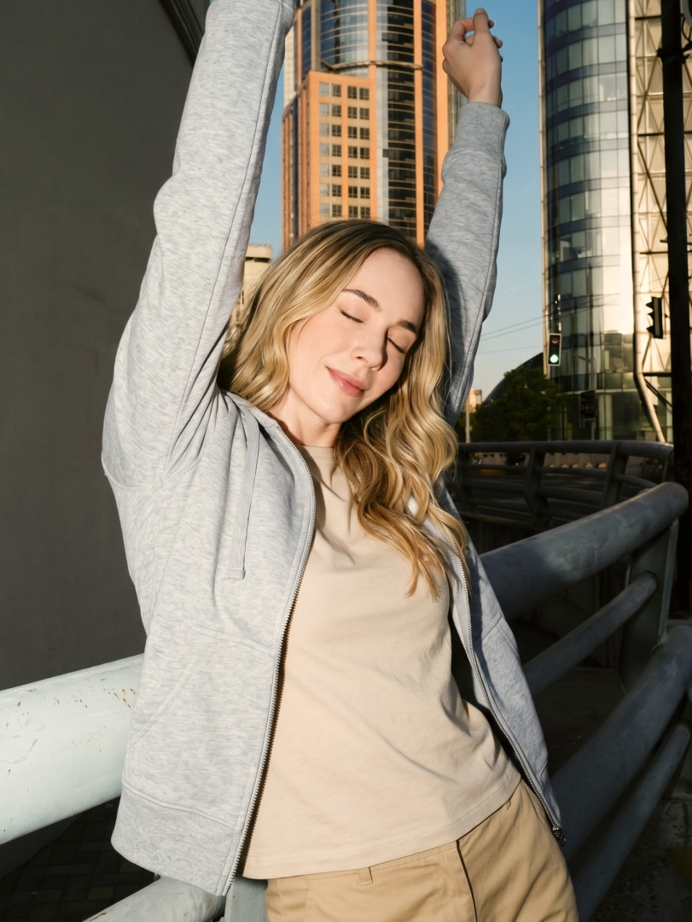
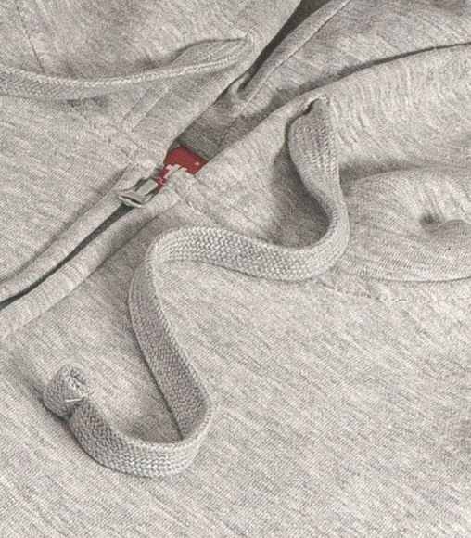

TH Clothes
Лицевая сторона футера выполнена из 100% хлопка, а начёс на изнаночной стороне - из 100% полиэстера.
AMSTERDAM
WOMEN
ТОЛСТОВКА ЖЕНСКАЯ AMSTERDAM WOMEN
355003
футер трёхниточный
с начёсом, 50% кардный хлопок, 50% полиэстер, плотность 320 г/м2
Капюшон с покладкой из джерси (в цвет изделия). Вышитые люверсы. Шнур в капюшоне - в цвет изделия.
съёмная
этикетка

Slide 18
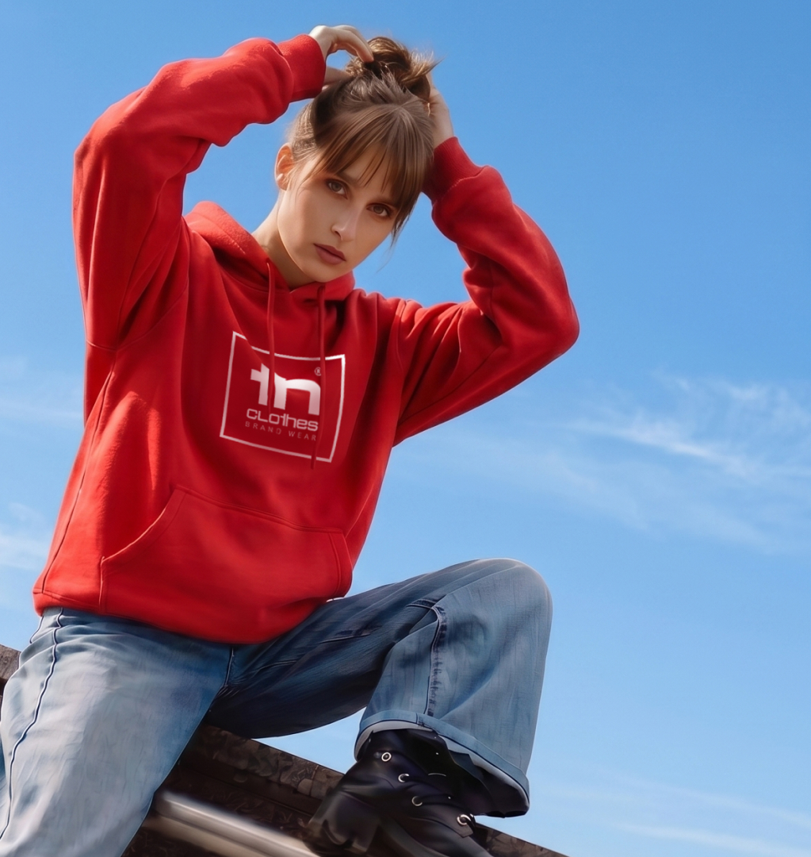
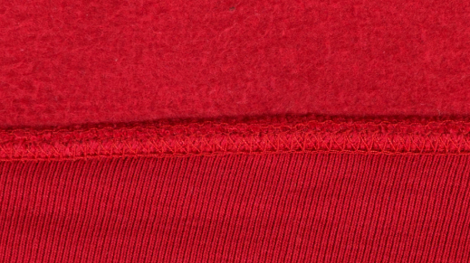
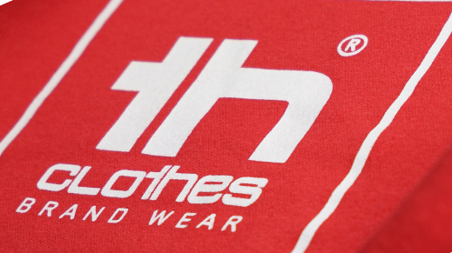


TH Clothes
PHOENIX
Лицевая сторона футера - из 100% хлопка, начёс на изнаночной стороне -
из 100% полиэстера.
Капюшон - одинарный. Металлические люверсы. Шнур в капюшоне -
в цвет изделия.
ТОЛСТОВКА УНИСЕКС PHOENIX 320
355001
футер трёхниточный с начёсом, 50% кардный хлопок,
50% полиэстер, плотность 320 г/м2
съёмная
этикетка

Slide 19

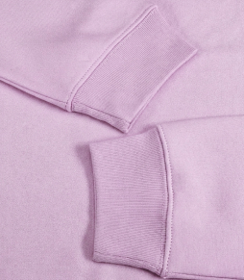
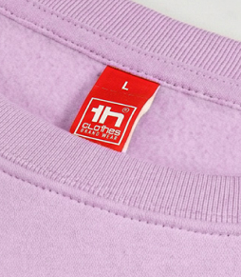
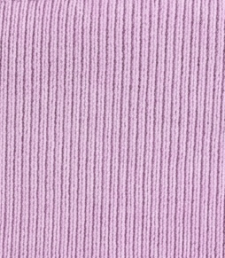


Внутри начёс из 100%полиэстера.
Воротник, манжеты
и нижняя часть изделия обработаны эластичным рибом 1х1.
новые
цвета
TH Clothes
DELTA
ТОЛСТОВКА УНИСЕКС DELTA 300
355000
футер трёхниточный с начёсом, 50% хлопок, 50% полиэстер, плотность 300 г/м2
съёмная
этикетка

Slide 20





TH Clothes
Центральная молния
с пуллером.
Горловина и низ изделия обработаны эластичным рибом 1х1.
Воротник-стойка.
HARBOR
ТОЛСТОВКА МУЖСКАЯ HARBOR 280
351195
80% хлопок, 20% полиэстер, 280 г/м2, футер трёхниточный
съёмная
этикетка

Slide 21







новые
цвета
TH Clothes
S P R I N T
Пояс на резинке со шнуром-утяжкой в цвет основной ткани изделия
Пояс и нижняя часть изделия обработаны эластичным рибом 1х1
СПОРТИВНЫЕ ШТАНЫ SPRINT
трикотажные брюки-джоггеры. футер без начёса French Terry,
70% органический хлопок,
30% переработанный полиэстер
352006
NEW
съёмная
этикетка

Slide 22



ПОД ЗАКАЗ

Slide 23






TH Clothes
EVE
Укрепляющая тесьма из пике на внутренней
стороне горловины.
Приталенный силуэт.
РУБАШКА-ПОЛО ЖЕНСКАЯ EVE
Пике, 100% хлопок, 195 г/м2
съёмная
этикетка

Slide 24





TH Clothes
MONACO
РУБАШКА-ПОЛО МУЖСКАЯ
MONACO
пике - 100% хлопок, плотность 240 г/м2
Разрезы по бокам
изделия.
Воротник и рукава обработаны эластичным рибом 1х1.
съёмная
этикетка

Slide 25



TH Clothes
MONACO WOMEN
Укрепляющая тесьма из пике на внутренней
стороне горловины.
Разрезы по бокам
изделия.
РУБАШКА-ПОЛО ЖЕНСКАЯ MONACO WOMEN
пике - 100% хлопок 240 г/м2

Slide 26




Бесплатно: цветовые карты
(артикул TH Clothes Color Card 2026). Цветовые карты содержат все доступные цветовые образцы реальных полотен джерси и пике.
Два вида рейлов:
TH Clothes
Артикул THC_PREMIUM DISPLAY (на колёсиках,
с деревянным ящиком
в комплекте).
Вееры с образцами трикотажных полотен трех самых популярных моделей. Артикул THC_Fabric swatch ADAM, THC_Fabric swatch ANKARA, THC_Fabric swatch PHOENIX.
Облегчённая версия THC_STANDART DISPLAY - для выездных мероприятий.
Бесплатно: бумажные каталоги (арт. TH Clothes Catalogue 2026).
Деревянные вешалки
с логотипом арт. CABIDE TH CLOTHES. Для каждого рейла предусмотрены 10 вешалок.
МАРКЕТИНГОВЫЕ ИНСТРУМЕНТЫ для наших партнёров
Представленные решения обеспечат продвижение бренда
TH Clothes среди клиентов, а также облегчат повседневную работу менеджеров по продажам.

Slide 27





